Slide 1
Valutare fra ricerca e azione
Katia Montalbetti, Manuale per la valutazione nelle pratiche formative. Metodi, dispositivi e strumenti, Milano, Vita & Pensiero, 2011

Slide 2

Definizione
La valutazione è un processo costituito da azioni intenzionalmente progettate e realizzate secondo procedure sistematiche per formulare un giudizio argomentato, contestualizzato e motivato sull’oggetto di analisi, funzionale a supportare il processo decisionale.

Slide 3
Obiettivi
La scelta degli obiettivi da attribuire alla valutazione assume un significato non solo tecnico. È possibile:
limitarsi a scopi descrittivi ponendo in luce ciò che è successo o ciò che è in corso;
a scopi esplicativi interrogandosi circa le motivazioni sottese;
a scopi interpretativi prestando attenzione al significato attribuito dai diversi interlocutori;
oppure a scopi esplicitamente valutativi interrogandosi circa la qualità di ciò che è successo con riferimento ad alcuni criteri.

Slide 4
Rischi impliciti
Sul piano generale, il termine evaluando indica l’oggetto/soggetto su cui verte il processo valutativo.
Sul piano operativo, resta l’esigenza di porre la questione del rapporto fra competenza metodologica e conoscenza nel merito […] nella fase di avvio per compiere scelte coerenti e guardarsi dai rischi del pregiudizio e del dogmatismo metodologico.
Nel primo caso, il senso comune del valutatore costituisce l’unico fondamento del giudizio che risulta pertanto arbitrario e poggiato su una conoscenza superficiale;
nel secondo, la competenza metodologica del professionista appare sganciata dalla conoscenza nel merito e rischia pertanto di ingenerare rigidità, formalismo e di produrre risultati poco significativi.

Slide 5



Slide 6
Tipologie di valutazione
Le prassi valutative possono altresì essere distinte in relazione allo stadio di realizzazione nel quale si trova l’oggetto d’analisi (programma, progetto, […] intervento).
[…] si è soliti distinguere fra: valutazione ex ante che avviene prima dell’avvio di un programma, progetto, intervento;
valutazione in itinere che ne accompagna lo svolgimento;
valutazione ex post che si attua al termine dello stesso.
La valutazione ex ante è intesa come analisi degli stati iniziali. […] I dati sui quali si fonda sono tuttavia limitati, presuntivi e soggetti a smentite proprio perché disponibili nelle fasi iniziali.
La valutazione in itinere funge da supporto alla regolazione del processo ed è strettamente connessa con il monitoraggio.
[…] La valutazione ex post è agita quando l’oggetto da valutare ha concluso l’attività ed è prevalentemente centrata sui risultati attesi, più raramente anche su quelli imprevisti.

Slide 7


Slide 8
Attori
Nel processo valutativo vi sono molteplici attori che assumono ruoli e funzioni differenziate nella progettazione ed implementazione del dispositivo.
Sul piano generale, si è soliti distinguere due principali macrotipologie: gli agenti e i beneficiari.
Del primo gruppo fanno parte quanti svolgono un ruolo attivo nella costruzione e realizzazione della valutazione e che ne assumono la responsabilità a diversi livelli:
il committente ovvero colui che legittima l’avvio della valutazione a livello politico;
il valutatore ovvero colui che riceve il mandato valutativo a livello operativo;
e gli operatori ovvero coloro che implementano il programma/progetto/intervento e che rappresentano fonti informative preziose per coglierne le dinamiche di svolgimento.
Nell’ambito della seconda categoria rientrano i destinatari del programma/progetto/intervento sul piano diretto (ad esempio gli alunni di una scuola) e su quello indiretto (ad esempio le famiglie degli alunni, la comunità locale).

Slide 9
Scelte metodologiche
[…] si è soliti distinguere fra:
tecniche di secondo livello che impiegano dati preesistenti (analisi di contenuti, elaborazioni di dati statistici);
tecniche fondate su una rilevazione empirica sul campo (questionari, osservazione);
e tecniche di rilevazione empirica che privilegiano il parere di soggetti considerati esperti (interviste a testimoni privilegiati, panel).
Con riferimento più specifico alle proprietà metodologiche è altresì possibile classificare gli strumenti in
interrogativi (interviste, colloqui, questionari, focus group);
osservativi (osservazione strutturata, registrazioni video);
analitici (diari, relazioni, documenti).

Slide 10






Slide 11
Scelta dello strumento
[…] anche quando si opta per l’impiego di uno strumento già esistente, occorre un’analisi accurata per evitare di commettere errori e dare fondamento alla scelta compiuta. A questo scopo può essere utile interrogarsi circa:
la pertinenza dello strumento rispetto alla situazione (a chi è rivolto? per quali scopi è stato costruito?);
la validità (in quali situazioni va usato? è stato validato?);
la fruibilità (esistono istruzioni per l’uso? è possibile perfezionarlo?);
e da ultimo la funzionalità (tempo di somministrazione? tempo di elaborazione? preparazione richiesta da chi lo somministra?).

Slide 12



Slide 13
Concetti, Indicatori, Variabili
La qualità di un indicatore va […] ponderata con riferimento ad alcuni criteri metodologici fra i quali:
la validità ovvero la vicinanza dell’indicatore al concetto misurato,
l’affidabilità nel riportare fedelmente ciò che si sta misurando,
l’attendibilità in termini di corrispondenza fra misura raccolta e realtà,
la credibilità e non da ultimo la sensibilità ovvero la capacità di cogliere i cambiamenti significativi avvenuti nel concetto.
Definizione operazionale delle variabili e predisposizione degli strumenti sono operazioni strettamente interconnesse le quali trovano il proprio significato all’interno del disegno della valutazione.

Slide 14
Livelli del disegno della ricerca
Nella sua analisi, Bezzi [2010] individua diversi livelli che rendono conto della complessità dell’architettura complessiva del disegno [della ricerca, ndr]:
nel primo, definito epistemologico-metodologico […], il valutatore elabora una riflessione sulla conoscibilità dell’evaluando, sulle condizioni necessarie per lo sviluppo della ricerca, sulle conseguenze dell’azione;
nel secondo, definito metodologico-operativo […], il valutatore è impegnato nella traduzione concreta dell’impianto con riferimento allo specifico percorso valutativo;
nel terzo, definito delle definizioni operative, il valutatore compie le scelte di tipo tecnico legate cioè agli strumenti da impiegare per la rilevazione.

Slide 15
Fasi del disegno di ricerca
All’interno di tale cornice epistemologica trova spazio la descrizione analitica del disegno di ricerca riconducibile a tre macro-fasi:
la prima finalizzata all’esplorazione, analisi e ricognizione di aspetti significativi;
la seconda attinente all’implementazione del dispositivo;
la terza connessa con le modalità per restituire gli esiti della valutazione e per predisporre le condizioni per un reale utilizzo dei risultati.

Slide 16
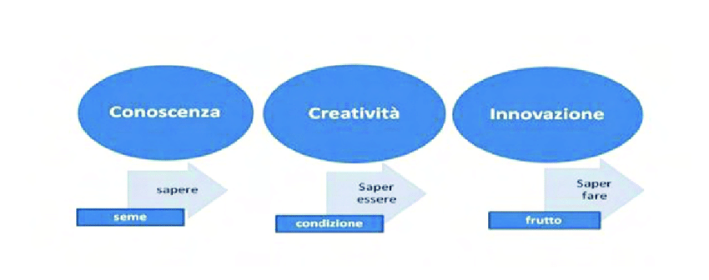
Uploaded by Vittoria Marino, https://www.researchgate.net/figure/Il-circolo-virtuoso-conoscenza-creativita-innovazione_fig1_295073098

Slide 17
Restituzione dei risultati
È prassi comune far confluire gli esiti della valutazione in un testo scritto sotto forma di report il cui destinatario principale è solitamente il committente e il cui obiettivo è rendere accessibili i risultati principali per orientare il processo decisionale […].
Accanto a questa modalità tradizionale di intendere la restituzione trovano spazio, soprattutto nell’ambito di una valutazione partecipata, strategie allargate che impiegano modalità comunicative non solo scritte ma anche orali e fanno leva sulla partecipazione di tutti gli attori;
ad esempio è possibile coinvolgere i soggetti che hanno partecipato al processo attraverso l’organizzazione di focus group;
oppure socializzare i risultati della valutazione in workshop aperti anche a soggetti non direttamente coinvolti ma ugualmente significativi rispetto all’evaluando. […] [È] cresciuta [non a caso, ndr] l’importanza data al coinvolgimento degli stakeholders.

Slide 18


